Slide 1

Playwright

Slide 2
Playwright
PUBLIC CIBLÉ
PUBLIC CIBLÉ
Testeur ayant des notions de programmation.
Développeur souhaitant découvrir le test automatisé.

Slide 3
Découvrir le test automatisé avec Playwright
Playwright
OBJECTIFS
OBJECTIFS
Réaliser des tests d’interface graphique et d’API avec Playwright
Correctement organiser ces tests dans Playwright

Slide 4
Playwright
SOMMAIRE
SOMMAIRE
Fondamentaux & Mise en route
Écriture des tests Playwright
Architecture & Réutilisabilité
Fonctionnalités avancées & Intégrations

Slide 5


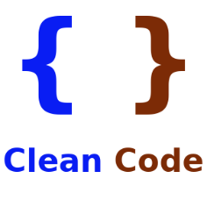
Playwright
Iconographie
Iconographie
Ce cours s’accompagne d’une iconographie afin de mieux se repérer :
Sécurité
Accessibilité
Eco-conception
Clean Code

Slide 6
Playwright
Avertissement
Avertissement
« Toute reproduction, édition, ou utilisation de ce document, hors du cadre de l’ENI, est punie de 3 ans d'emprisonnement et de 300 000 euros d'amende. »
Référence : Article L335-2 du Code de la propriété intellectuelle

Slide 7
Playwright M01 - Fondamentaux & Mise en route

Slide 8
PLAYWRIGHT
Introduction

Slide 9
Playwright
Introduction
Qu'est-ce que Playwright ?
Playwright est un Framework open-source développé par Microsoft qui permet de contrôler un navigateur automatiquement via du code, pour faire des tests de bout en bout (end-to-end, ou E2E).
A quoi ça sert ?
Vérifier que les fonctionnalités d’un site web fonctionnent comme prévu
Tester dans plusieurs navigateurs (Chrome, Firefox, Safari)
Simuler des utilisateurs réels (clics, scroll, navigation…)
Détecter des bugs avant que les utilisateurs ne les voient

Slide 10
PLAYWRIGHT
Mise en place

Slide 11
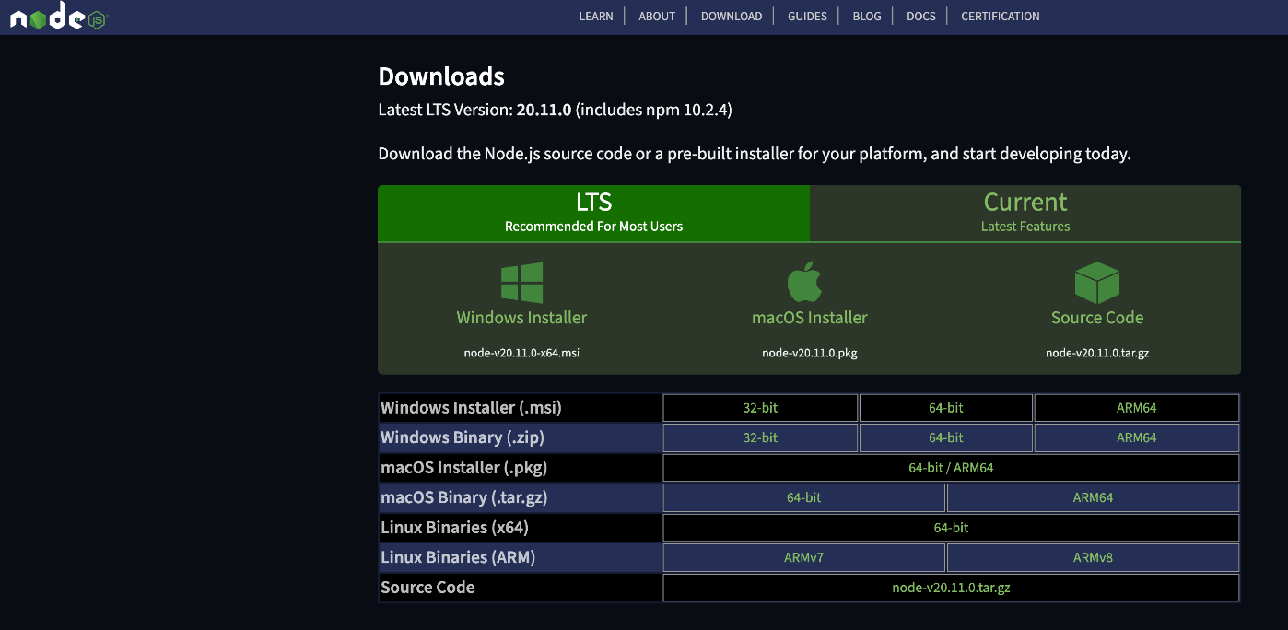
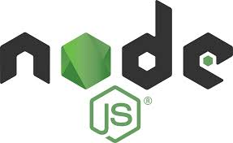
Playwright
Mise en place
NodeJS
NodeJS est une plateforme logicielle qui permet d’exécuter du JavaScript côté serveur.
Utilité : installation de npm utile pour installer playwright
https://nodejs.org/en/download

Slide 12

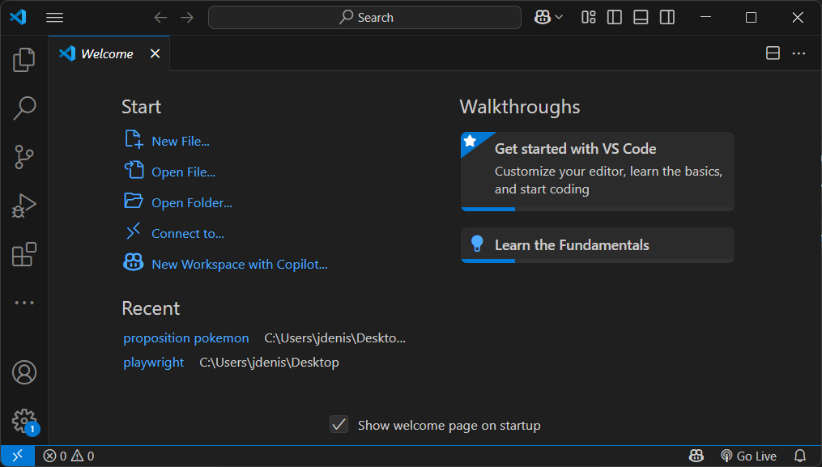
Playwright
Mise en place
Visual Studio Code
Visual Studio Code est un éditeur de code gratuit, léger et puissant, développé par Microsoft, qui permet de programmer facilement dans de nombreux langages grâce à ses extensions, son auto-complétion intelligente et son interface personnalisable.
https://code.visualstudio.com/

Slide 13
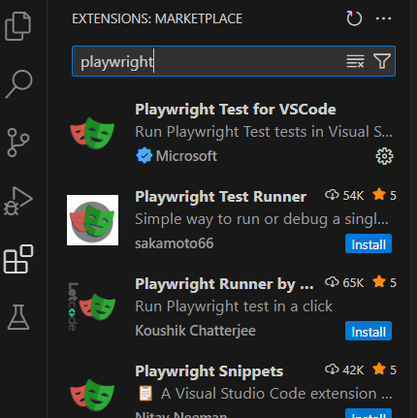

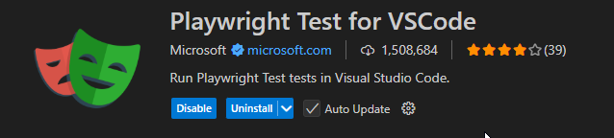
Playwright
Mise en place
Ajout du plugin nécessaire dans visual studio code

Slide 14

Playwright
Mise en place
Installation de Playwright
Création du projet Playwright dans le terminal de visual studio code :
npm init playwright@latest
(Ouvrir le terminal sur visual studio crtl + ù)

Slide 15
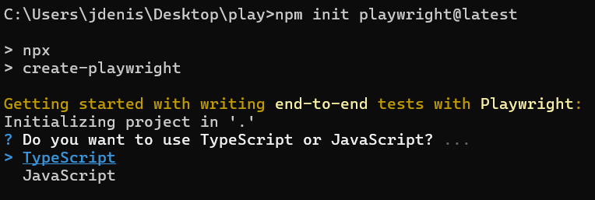
Playwright
Mise en place
Installation de Playwright
Le choix du language utilisé par les tests s'effectue entre JavaScript et TypeScript.
Pour simplifier TypeScript est une version typée de JavaScript

Slide 16
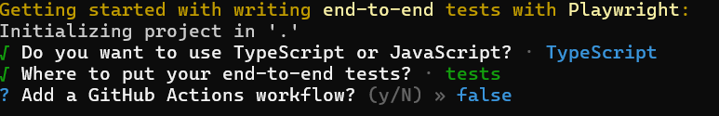
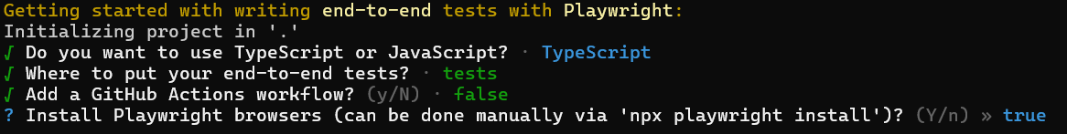
Playwright
Mise en place
Installation de Playwright
Définition du chemin ou les tests seront stockés
Souhaites-tu générer un fichier de configuration pour GitHub Actions ? (lancement des tests dans un pipeline CI/CD)
Permet d’exécuter les tests dans un environnement contrôlé et identique sur toutes les machines.

Slide 17

Playwright
Mise en place
DÉMONSTRATION
Installation de Playwright

Slide 18
PLAYWRIGHT
Premiers tests

Slide 19

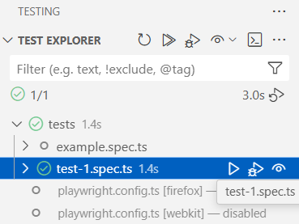
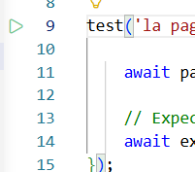
Playwright
Premiers tests
1 - Lancement des tests dans le terminal
npx playwright test
2 - En allant dans l’onglet testing en lançant le test grâce à la flèche
Lancement du premier test
3 - Directement dans le test

Slide 20
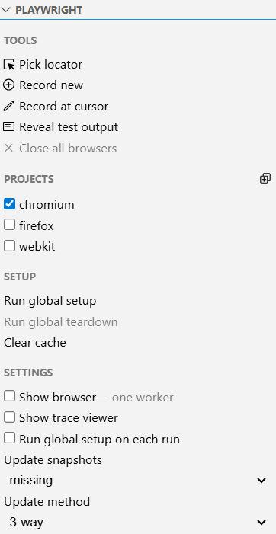
Playwright
Premiers tests
Outil dans l’interface
Pick Locator : Sélectionner un élément sur une page ouverte pour récupérer un locator automatiquement.
Record new… : Créer automatiquement du code enregistrer pendant que tu interagis avec le site.
Record at cursor : Même principe que Record new, mais insère directement le code généré à l'endroit du curseur.
Reveal test output : Affiche l’onglet de résultats de test.

Slide 21
Playwright
Premiers tests
Outil dans l’interface
Moteurs de rendu :
Chromium : Chrome, Edge, Opera;
Firefox : firefox;
Webkit : Safari.
Show browser: affichage du navigateur pendant l’exécution des tests afin de visualiser les actions réalisées en temps réel.
Si les 3 moteurs de rendu sont sélectionnés 3 fenêtres sont lancés.
Show trace wiewer : lance playwright UI (npx playwright test –ui)

Slide 22
Playwright
Debug
Exemples de tests
import { test, expect } from '@playwright/test’;
test('has title', async ({ page }) => {
await page.goto('https://playwright.dev/');
// Expect a title "to contain" a substring.
await expect(page).toHaveTitle(/Playwright/);
});
test('get started link', async ({ page }) => {
await page.goto('https://playwright.dev/');
// Click the get started link
.
await page.getByRole('link', { name: 'Get started’ }).click();
// Expects page to have a heading with the name of Installation.
await expect(page.getByRole('heading’,
{ name: 'Installation' })).toBeVisible();
});
test1 :
vérifie que le titre de la page https://playwright.dev est Playwright
test2 :
Clique sur le bouton Get started puis vérifie la présence d’un header dont le texte est Installation

Slide 23
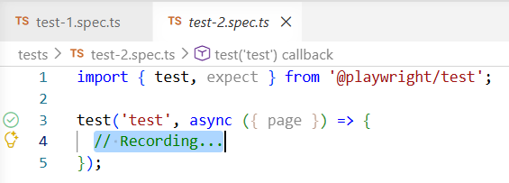
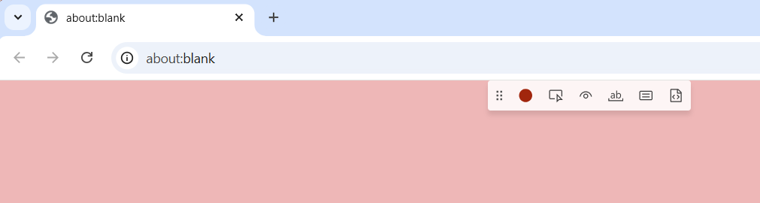
Le record new permet de créer un test en se basant sur les actions de l’utilisateur
Playwright
Debug
Record new
Création d’un nouveau fichier de test :
Lancement d’un explorateur dans lequel nous allons réaliser notre test :

Slide 24
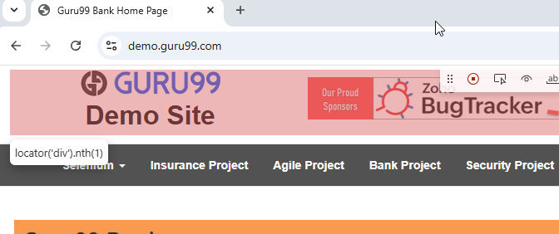
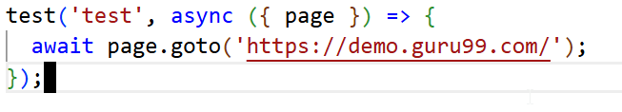
Playwright
Debug
Entrer l’adresse du site à tester dans la barre des tâches :
Record new :
Première étape
Implique l’ajout de la ligne dans le fichier de test permettant l’accès au site :

Slide 25


Playwright
Debug
Record new
Arrêter l’enregistrement des actions réaliser par l’utilisateur
Pick Locator
Ajout d’assertion (visibilité, texte, valeur, capture d’écran)

Slide 26
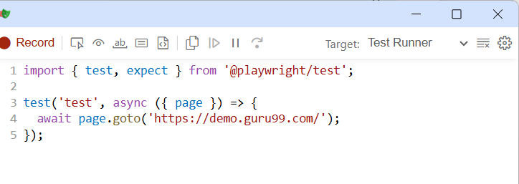
Playwright
Debug
Codegen
npx playwright codegen https://demo.guru99.com
Ouvre une fenêtre qui permet de contrôler les lignes ajoutées

Slide 27
Playwright
Debug
DÉMONSTRATION
Enregistrement d’un test

Slide 28
PLAYWRIGHT
Debug

Slide 29
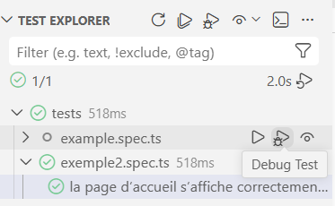
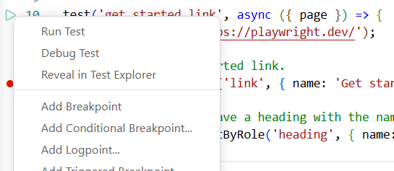
1 - Depuis l’onglet testing :
Lancement du mode Debug
2 - Depuis le test (click droit sur la flèche) :
3 - Depuis le terminal
npx playwright test --debug

Slide 30
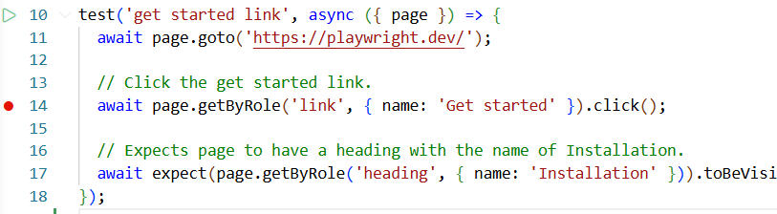


Ajout de breakpoint en cliquant à droite de la ligne
Mode Debug
Commande du mode debug :
Continue le test jusqu’à la fin ou jusqu’au prochain point d’arrêt
Avancer ligne par ligne
Entrer dans une fonction
Sortir d’une fonction
Rejouer le test
Arrêter le test

Slide 31
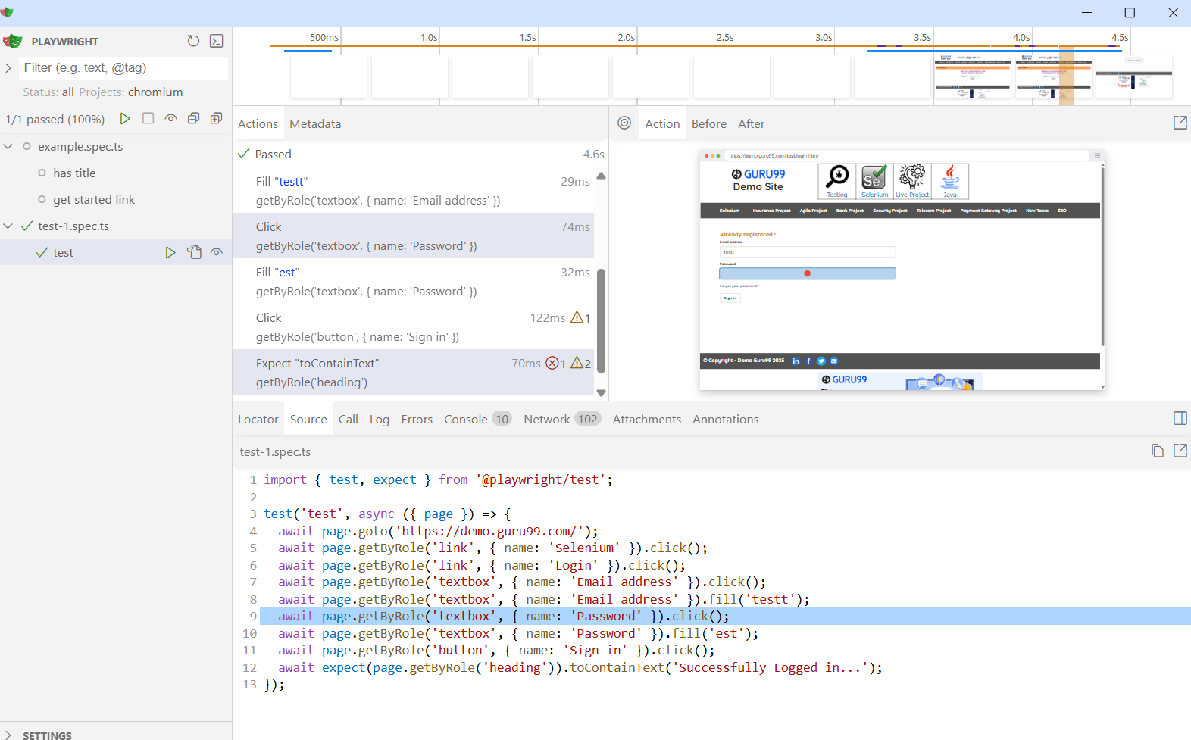
Playwright
Debug
Playwright UI
Playwright UI est une interface graphique qui permet d'exécuter, d'inspecter et de déboguer les tests Playwright de manière interactive.
Utilité :
Voir les tests
Explorer les étapes
Voir des captures
Rejouer un test
Voir les erreurs
Ouvrir les traces

Slide 32
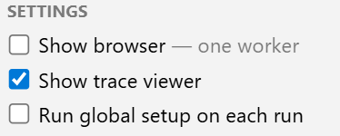
Playwright
Debug
Playwright UI
1 - Lancement depuis le terminal :
npx playwright test --ui
2 - Lancement automatique (Depuis l’onglet testing) :

Slide 33
Playwright
Debug
DÉMONSTRATION
Debug

Slide 34
Playwright
TRAVAUX PRATIQUES
TRAVAUX PRATIQUES
TP Guru 99

Slide 35
Playwright M02 - Écriture des tests Playwright

Slide 36
PLAYWRIGHT
Await : Auto wait

Slide 37
Playwright
Await
Problématique
Lorsque le programme effectue des actions sur un site web : cliquer, remplir un champ, attendre un chargement, etc… ces actions ne sont pas instantanées.
Par exemple :
Charger une page peut prendre 2 secondes.
Cliquer sur un bouton peut déclencher une attente.
Ces actions prennent du temps à s'exécuter.

Slide 38
Playwright
Await
Await
Le mot-clé await permet d’attendre qu’une action soit complètement terminée avant de passer à la suivante. Cela évite les problèmes de synchronisation et rend les tests plus fiables dans Playwright.
await page.goto('https://playwright.dev/’);
await expect(page).toHaveTitle(/Playwright/);
On attend que la page se charge avant de tester le titre.

Slide 39
PLAYWRIGHT
Les commandes

Slide 40
Playwright
Les commandes
Récupérer un élément par ID
const element = await page.locator('#id’);
Récupérer un élément par classe
const element = await page.locator('.class’) ;
Récupérer un élément par son attribut name
const element = await page.locator('[name="elementName"]’);
Récupérer un élément par XPath
const element = await page.locator('//tagname[@attribute="value"]’);
Récupérer un élément par sélecteur CSS
const element = await page.locator('div > .class’);
Récupérer un élément par texte
const element = await page.locator('text="Mon texte"');
Récupération d’un élément

Slide 41
Playwright
Les commandes
getByRole
La méthode getByRole permet de sélectionner un élément en fonction de son rôle ARIA (Accessible Rich Internet Applications) et d'un nom accessible. Elle est particulièrement utile pour interagir avec des éléments qui ont un rôle bien défini dans l'interface utilisateur.
Exemple :
Récupérer un lien <a> avec le nom "Get started"
Récupérer un bouton qui dit "Valider":
const link = await page.getByRole('link', { name: 'Get started' });
rôle ARIA
const button = await page.getByRole('button', { name: ' Valider' });

Slide 42
Playwright
Les commandes
Rôle Aria 1/2
Balise HTML | Rôle ARIA implicite
<a> | role="link"
<button> | role="button"
<input type="checkbox"> | role="checkbox"
<input type="radio"> | role="radio"
<input type="text"> | role="textbox"
<select> | role="combobox"
<textarea> | role="textbox"

Slide 43
Playwright
Les commandes
Rôle Aria 2/2
Balise HTML | Rôle ARIA implicite
<form> | role="form"
<header> | role="banner"
<footer> | role="contentinfo"
<main> | role="main"
<nav> | role="navigation"
<article> | role="article"
<section> | role="region"

Slide 44
PLAYWRIGHT
Les actions

Slide 45
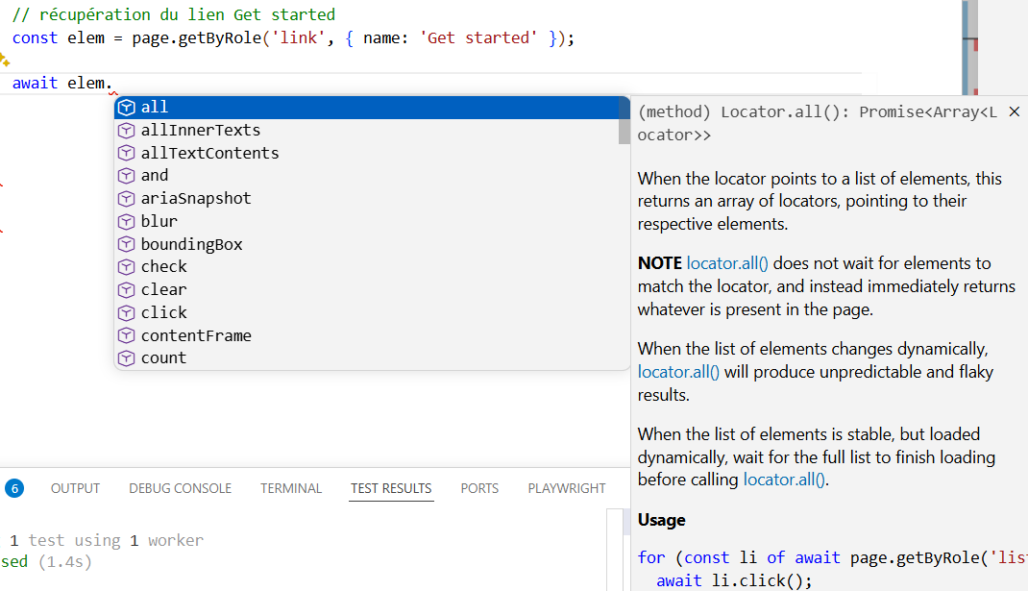
Playwright
Les actions
Action
Interactions de base
crtl + espace : permet une auto-completion qui liste les fonctions utilisables

Slide 46
Playwright
Les actions
Action
Interactions de base
Action | Description
click() | Cliquer sur l’élément
dblclick() | Double-clique sur l’élément
hover() | Passer la souris sur l’élément
focus() | Met le focus sur l’élément
blur() | Retire le focus de l’élément

Slide 47
Playwright
Les actions
Clavier et texte
Méthode | Description
fill(value) | Remplit un champ de formulaire
press(key) | Appuie sur une touche (ex : Enter, Tab)
check() | Coche une case à cocher
uncheck() | Décoche une case
selectOption(value) | Sélectionne une option dans une liste déroulante
clear() | Efface le contenu d’un champ

Slide 48
Playwright
Les actions
Attentes / Contrôles
Méthode | Description
waitFor() | Attend que l’élément apparaisse
isVisible() | Vérifie si l’élément est visible
isEnabled() | Vérifie si l’élément est activé
isChecked() | Vérifie si une case est cochée
textContent() | Récupère le texte contenu dans l’élément
getAttribute(name) | Récupère une valeur d’attribut

Slide 49
JMETER
LISTENERS
Les assertions

Slide 50
Playwright
LES ASSERTIONS
Assertion
Une assertion permet de vérifier qu’un comportement attendu est correct dans un test.
Avec Playwright, les assertions servent à :
vérifier le contenu d’une page,
contrôler la visibilité d’un élément,
tester une valeur,
valider une navigation.
Exemple :
const titre = page.locator('h1');
await expect(titre).toHaveText('Bienvenue');

Slide 51
Playwright
LES ASSERTIONS
Méthode | Vérifie que... | Exemple
toHaveText() | le texte est présent | expect(locator).toHaveText('Bonjour')
toContainText() | le texte contient un mot | expect(locator).toContainText('Erreur')
toHaveAttribute() | un attribut a une certaine valeur | expect(locator).toHaveAttribute('href', '/accueil')
toBeVisible() | l’élément est visible à l’écran | expect(locator).toBeVisible()
toBeHidden() | l’élément n’est pas visible | expect(locator).toBeHidden()
toBeChecked() | une checkbox est cochée | expect(locator).toBeChecked()
toBeDisabled() | un bouton ou champ est désactivé | expect(locator).toBeDisabled()
toBeEnabled() | l’inverse, il est actif | expect(locator).toBeEnabled()
toHaveValue() | un champ a une certaine valeur | expect(locator).toHaveValue('Jean')
toHaveCount() | il y a un certain nombre d’éléments | expect(locator).toHaveCount(3)
toHaveURL() | l’URL de la page est correcte | expect(page).toHaveURL(/login/)
toHaveTitle() | le titre de la page est correct | expect(page).toHaveTitle('Accueil')

Slide 52
Java Frameworks
Introduction et rappels
DÉMONSTRATION
Test drag and drop

Slide 53
Playwright
TRAVAUX PRATIQUES
TRAVAUX PRATIQUES
TP demoQA

Slide 54
Playwright M03 - Architecture & Réutilisabilité

Slide 55
PLAYWRIGHT
Les hooks

Slide 56
Playwright
Les hooks
Les hooks en test automatisé sont des fonctions exécutées automatiquement à des moments précis du cycle de test (avant, après, ou entre les tests).
Les Hooks
Hook | Quand est-il exécuté ? | Usage
beforeAll() | Avant tous les tests du fichier | Initialiser des données globales, connexion API, préparation d’environnement.
afterAll() | Après tous les tests du fichier | Nettoyage global, suppression BDD, logs finaux.
beforeEach() | Avant chaque test individuel | Ouvrir une page, se connecter, remettre l’état initial.
afterEach() | Après chaque test individuel | Nettoyage, fermeture page, suppression données temporaires.

Slide 57
Playwright
Les hooks
Exemple
test.beforeAll(async () => {
console.log('Initialisation globale : connexion API, setup DB...’);
});
test.afterAll(async () => {
console.log('Nettoyage global : suppression données test...');
});
test.beforeEach(async () => {
await page.goto('https://example.com');
});
test.afterEach(async () => {
await page.close();
});

Slide 58
Java Frameworks
Introduction et rappels
DÉMONSTRATION
Les hooks

Slide 59
PLAYWRIGHT
Les fixtures

Slide 60
Playwright
LES ASSERTIONS
Fixtures
Qu’est-ce qu’une Fixture ?
Les fixtures dans Playwright permettent de :
Préparer un contexte de test
Réutiliser du code commun
Injecter automatiquement des dépendances dans les tests
test('example', async ({
page,
browser,
context
}) => {
await page.goto('https://example.com');
});
Avantages
Réduction de duplication
Tests plus propres
Initialisation centralisée
Maintenance simplifiée

Slide 61
Playwright
LES ASSERTIONS
Créer une Fixture Personnalisée
Exemple : utilisateur connecté
import { test as base } from '@playwright/test';
export const test = base.extend({
loggedPage: async ({ page }, use) => {
await page.goto('https://app.com/login');
await page.fill('#email', 'admin@test.com');
await page.fill('#password', '123456');
await page.click('#login-btn');
await use(page);
}
});
Fonction définie par playwright,
servant entre autres, à transmettre la valeur de la fixture au test
une page web ouverte dans
Chrome/Firefox/WebKit
Traitement réalisé sur la page
( connexion )
Retour de la page modifiée par la fixture

Slide 62
Playwright
LES ASSERTIONS
Utilisation dans un test
import { test, expect } from './fixture';
test('dashboard visible', async ({
loggedPage
}) => {
await expect(
loggedPage.locator('h1')
).toContainText('Dashboard');
});
Utilisation de la page créée par la fixture (connecté)
On utilise la page loggedPage qui offre
un utilisateur connecté pour tester le texte du h1
de la page qui s’affiche

Slide 63
Playwright
LES ASSERTIONS
Fixture plus simple
Création d’un URL utilisable dans tous les tests
export const test = base.extend({
baseAppUrl: async ({}, use) => {
await use('https://staging.app.com');
}
});
Utilisation
await page.goto(baseAppUrl);

Slide 64
Java Frameworks
Introduction et rappels
DÉMONSTRATION
Fixture connexion et utilisation

Slide 65
Playwright
TRAVAUX PRATIQUES
TRAVAUX PRATIQUES
TP fixture sauce demo partie 1

Slide 66
JMETER
LISTENERS
POM
(Page object models)

Slide 67
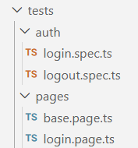
Playwright
LES ASSERTIONS
Idée principale
Chaque page devient une classe contenant :
Les sélecteurs
Les actions utilisateur
Les comportements métier
Principe
du POM (Page Object Model)
Architecture :
Avantages
Réutilisation
Lisibilité
Maintenance simplifiée

Slide 68
Playwright
LES ASSERTIONS
Page login.spec.ts
Création des fonctions nécessaire pour la manipulation de la page de login
Exemple de Page
import { Page } from '@playwright/test';
export class LoginPage {
constructor(private page: Page) {}
async goto() {
await this.page.goto('https://app.com');
}
async login(email: string, password: string) {
await this.page.fill('#email', email);
await this.page.fill('#password', password);
await this.page.click('#login-btn');
}
}
Fonction de redirection vers le site
Fonction de connexion sur le site

Slide 69
Playwright
LES ASSERTIONS
Utilisation dans un test
import { test } from '@playwright/test';
import { LoginPage } from '../pages/LoginPage';
test('login user ok', async ({ page }) => {
const loginPage = new LoginPage(page);
await loginPage.goto();
await loginPage.login(
'admin@test.com',
'123456'
);
});
test('login user ko wrong password', async ({ page }) => {
const loginPage = new LoginPage(page);
await loginPage.goto();
await loginPage.login(
'admin@test.com',
‘ABCDEF'
);
});
Test 1 :
Se connecter avec des
identifiants corrects
Test 2 :
Se connecter avec des
identifiants incorrects

Slide 70
Java Frameworks
Introduction et rappels
DÉMONSTRATION
Mise en œuvre du POM

Slide 71
Playwright
TRAVAUX PRATIQUES
TRAVAUX PRATIQUES
TP POM sauce demo partie 2

Slide 72
Playwright M04 - Fonctionnalités avancées & Intégrations

Slide 73
PLAYWRIGHT
CI / CD
GitHub Actions

Slide 74
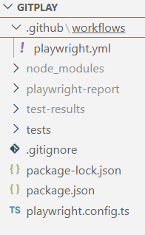

Playwright
CI / CD : GitHub Actions
Lors de la création du projet :
GitHub Actions → Yes
En choisissant Yes, GitHub Actions est généré automatiquement.
Intégrer Playwright avec GitHub Actions
Création d’un fichier yml :
Par défaut (définit dans le fichier yml) les tests se lancent :
à chaque git push
à chaque Pull Request (fusion de branch)

Slide 75
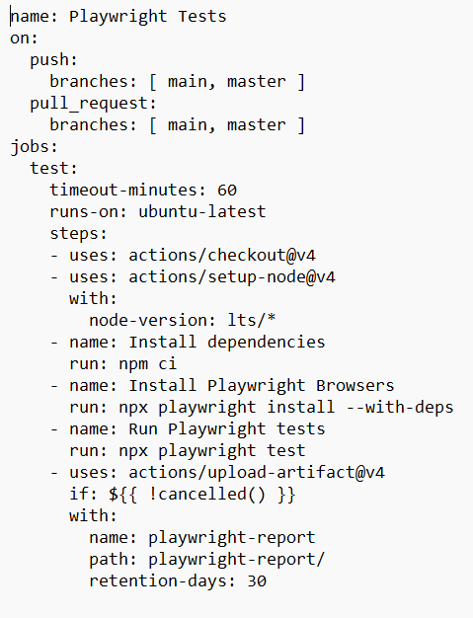
Le nom affiché dans l’onglet Actions de GitHub.
Playwright
CI / CD : GitHub Actions
Définit QUAND le workflow doit se lancer.
Déclenchement sur push et pull request sur le main et le master.
GitHub stoppe automatiquement le job après 60 minutes.
GitHub crée une machine Linux Ubuntu.
GitHub clone ton dépôt dans la machine virtuelle.
Installe Node.js sur la machine (en LTS)
Installe tous les packages du package-lock.json
Installe les navigateurs
Exécute tous les tests Playwright.
Upload du rapport.

Slide 76
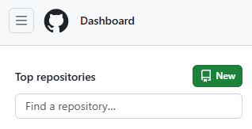
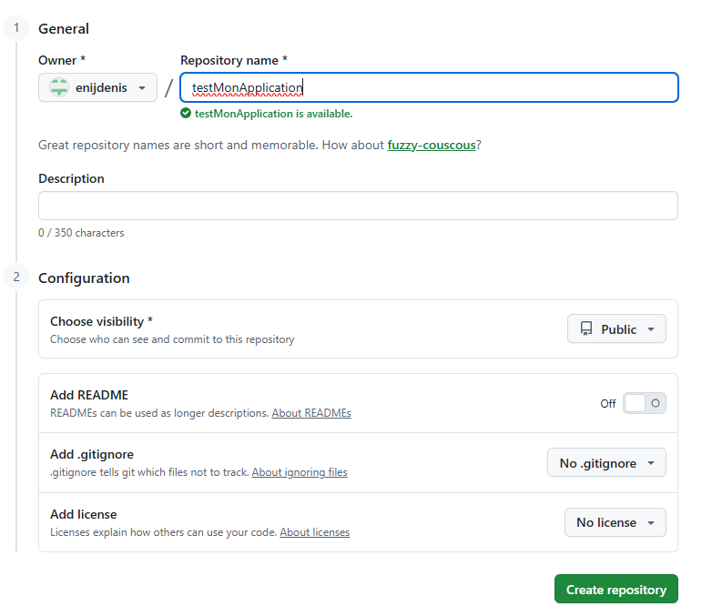
Création d’un repository sur github.
Playwright
CI / CD : GitHub Actions
Intégrer Playwright avec GitHub Actions
Connecter le projet à GitHub
git init
git add *
git commit -m "first commit"
git branch -M main
git remote add origin https://github.com/enijdenis/testMonApplication.git
git push -u origin main

Slide 77
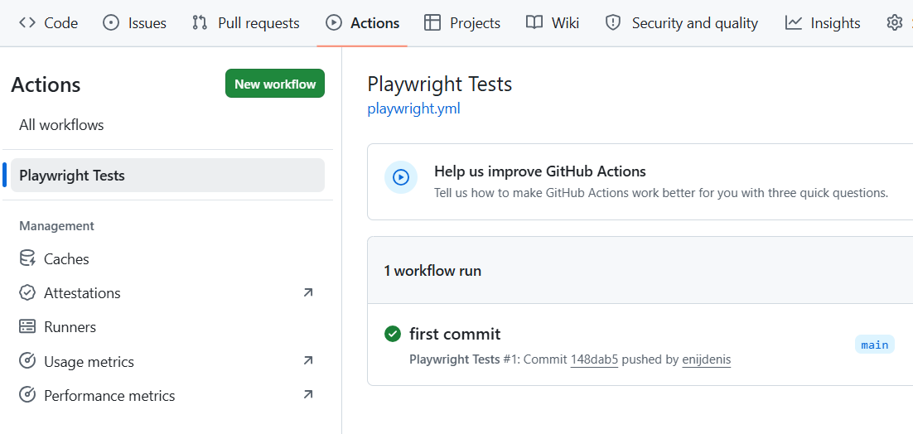
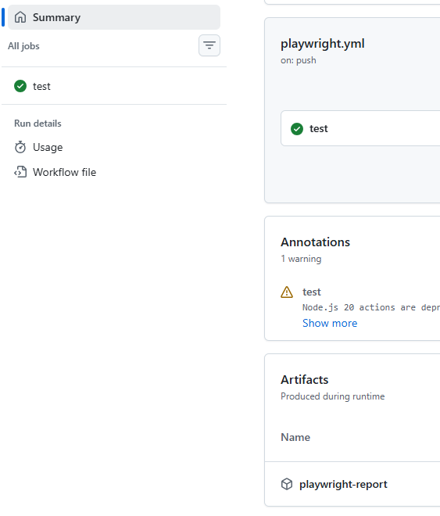
Intégrer Playwright avec GitHub Actions
Playwright
CI / CD : GitHub Actions

Slide 78
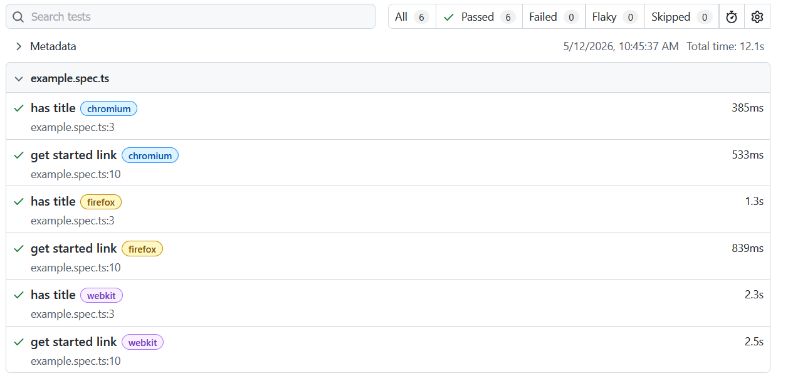
Playwright
CI / CD : GitHub Actions
Html report

Slide 79
Java Frameworks
Introduction et rappels
DÉMONSTRATION
Mise en place d’un projet sous github

Slide 80
PLAYWRIGHT
Configuration

Slide 81
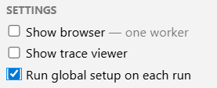
global-setup.ts :
Playwright
Debug
import { chromium } from '@playwright/test';
async function globalSetup() {
const browser = await chromium.launch();
const page = await browser.newPage();
await page.goto('https://monsite.com/login');
await page.fill('#email', 'admin@test.com');
await page.fill('#password', '123456');
await page.click('button[type=submit]');
await page.context().storageState({
path: 'storageState.json'
});
await browser.close();
}
export default globalSetup;
Global setup
playwright.config.ts
export default defineConfig({
…
globalSetup: './global-setup.ts’,
…
});

Slide 82
Java Frameworks
Introduction et rappels
DÉMONSTRATION
Configuration

Slide 83
PLAYWRIGHT
Emulation mobile

Slide 84
Playwright
Emulation mobile
Qu’est-ce que l’émulation mobile ?
L’émulation mobile permet de simuler un smartphone ou une tablette depuis un navigateur desktop
On peut reproduire :
la taille d’écran (viewport)
le user-agent (iPhone, Android…)
le comportement tactile (touch events)
Objectif : tester un site web comme s’il était sur mobile, sans appareil physique
Utile pour :
Tests responsives
Automatisation de tests cross-device
Limite :
Ne remplace pas un vrai mobile
Utilisation de android studio pour le test d’application mobile (apk)

Slide 85
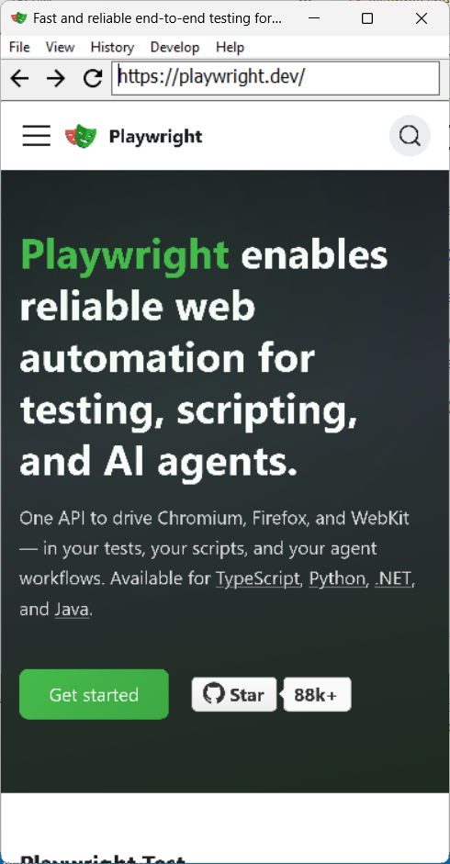
Playwright
Emulation mobile
Emulation mobile
// On simule un iPhone 13
test.use({
...devices['iPhone 13’],
});
Définition d’un profil de mobile à utiliser pour les tests
Exemple de test ensuite :
test('la page d’accueil s’affiche correctement sur mobile', async ({ page }) => {
await page.goto('https://playwright.dev/');
await expect(page).toHaveTitle(/Playwright/);
});

Slide 86
Java Frameworks
Introduction et rappels
DÉMONSTRATION
Emulation Mobile

Slide 87
PLAYWRIGHT
Les APIs

Slide 88
Playwright
LES ASSERTIONS
Introduction aux tests API avec Playwright
Pourquoi tester une API ?
Vérifier le bon fonctionnement des endpoints
Valider les réponses HTTP
Tester les échanges frontend/backend
Détecter rapidement les régressions
Automatiser les tests dans la CI/CD

Slide 89
Playwright
LES ASSERTIONS
Requète HTTP
Méthode | Rôle | Exemple
GET | Lire des données | Obtenir une liste d’utilisateurs
POST | Créer une ressource | Ajouter un utilisateur
PUT | Modifier une ressource | Modifier un profil
DELETE | Supprimer une ressource | Supprimer un compte

Slide 90
Playwright
LES ASSERTIONS
Requête API
GET
test('verify user', async ({ request }) => {
const response = await request.get(
'https://api.example.com/users/1'
);
expect(response.status()).toBe(200);
const body = await response.json();
expect(body.name).toBe('John');
expect(body.id).toBe(1);
});
envoie une requête HTTP
Vérification du code du retour
de la réponse
Récupération de la réponse
Vérification des informations contenues dans la réponse

Slide 91
Playwright
LES ASSERTIONS
POST
Requête API POST, PUT,
DELETE
const response = await request.post(
'https://api.example.com/users',
{
data: {
name: 'Alice',
age: 25
}
}
);
Update
await request.put('/users/1', {
data: {
name: 'Bob'
}
});
Delete
await request.delete('/users/1');

Slide 92
Playwright
LES ASSERTIONS
POST
Requête API POST, PUT,
DELETE
const response = await request.post(
'https://api.example.com/users',
{
data: {
name: 'Alice',
age: 25
}
}
);
Update
await request.put('/users/1', {
data: {
name: 'Bob'
}
});
Delete
await request.delete('/users/1');

Slide 93
Playwright
LES ASSERTIONS
Ajouter un bearer
Requête API POST, PUT,
DELETE
// Contexte authentifié
const apiContext = await request.newContext({
extraHTTPHeaders: {
Authorization: `Bearer ${token}`,
},
});
// Toutes les requêtes auront le bearer
const response = await apiContext.get(
'https://213.32.21.110/api/tasks'
);

Slide 94
Java Frameworks
Introduction et rappels
DÉMONSTRATION
Interrogation d’une API
API Découpage administratif > Communes | geo.api.gouv.fr

Slide 95
Playwright
TRAVAUX PRATIQUES
TRAVAUX PRATIQUES
TP API

